Slide 1
XX ВСЕРОССИЙСКАЯ НАУЧНО-ПРАКТИЧЕСКАЯ КОНФЕРЕНЦИЯ «БЕЗОПАСНОСТЬ ДВИЖЕНИЯ ПОЕЗДОВ»
ЦИФРОВАЯ ТРАНСФОРМАЦИЯ В БЕЗОПАСНОСТИ ДВИЖЕНИЯ
КАК СТРАТЕГИЯ УСПЕХА И РАЗВИТИЯ ВОЗМОЖНОСТЕЙ
ОНЛАЙН ФОРМАТ
2020

Slide 2
Оценка воздействий природного характера на объекты железнодорожной инфраструктуры
Шаповалов Владимир Леонидович
Федеральное государственное бюджетное образовательное учреждение высшего образования «Ростовский государственный университет путей сообщения» (ФГБОУ ВО РГУПС)
26.11.2020

Slide 3
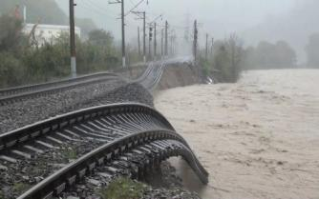
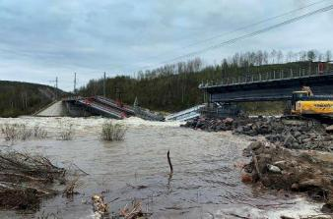
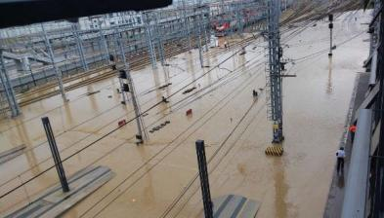
Актуальность работы
В последнее время меняющийся климат планеты стал оказывать все большее влияние на локальное изменение погоды в различных регионах. Негативным последствием этого становятся все более непредсказуемое проявление погодных явлений, которые создают дополнительное воздействие на инженерные конструкции и сооружения. Так, например, осадки в виде дождя стали чаще носить ливневый характер с многократным превышением норм в сочетании с резко меняющейся температурой и направлением и скоростью ветра негативно сказывается на работу искусственных сооружений (защитных, водопропускных, регуляционных). Только за 2018 год на СКАВ жд произошло 7 случаев полных отказов по этой причине.

Slide 4
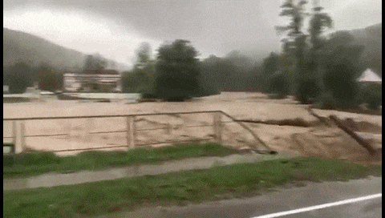
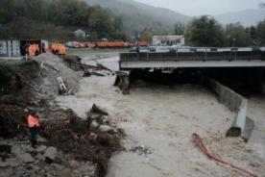
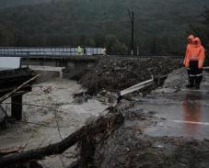
Последствия экстремального повышения уровня воды в реке Цыпка
(28.10.2018 г. Туапсинский район)
Уровень неблагоприятного явления
(выход воды в пойму)
Уровень опасного явления
(подтопление жилых помещений)
Уровень воды в реке
Изменения количества выпавших осадков и уровня воды в р. Цыпка

Slide 5
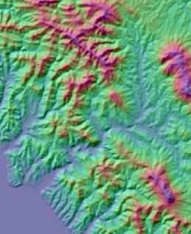
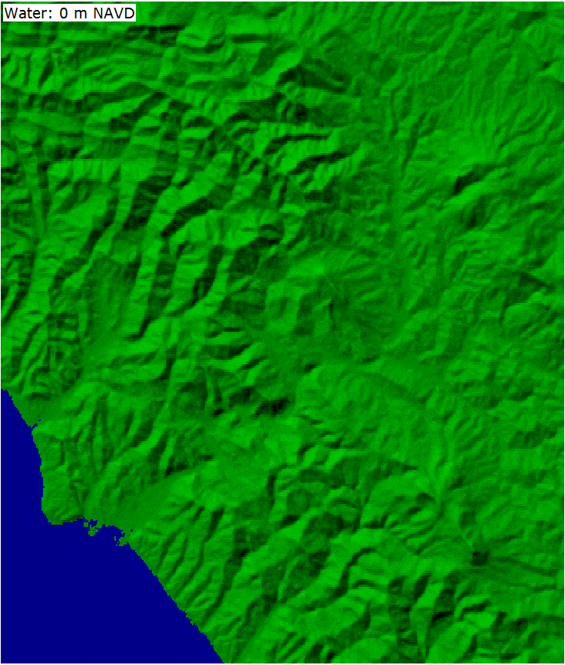
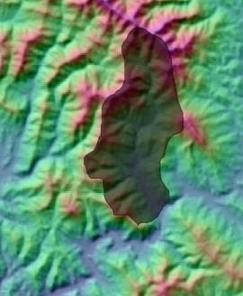
Уточнение гидрологических особенностей водосбора
Уточнение границ водосбора
Цыпка
Туапсе
Распределение поверхностного стока

Slide 6
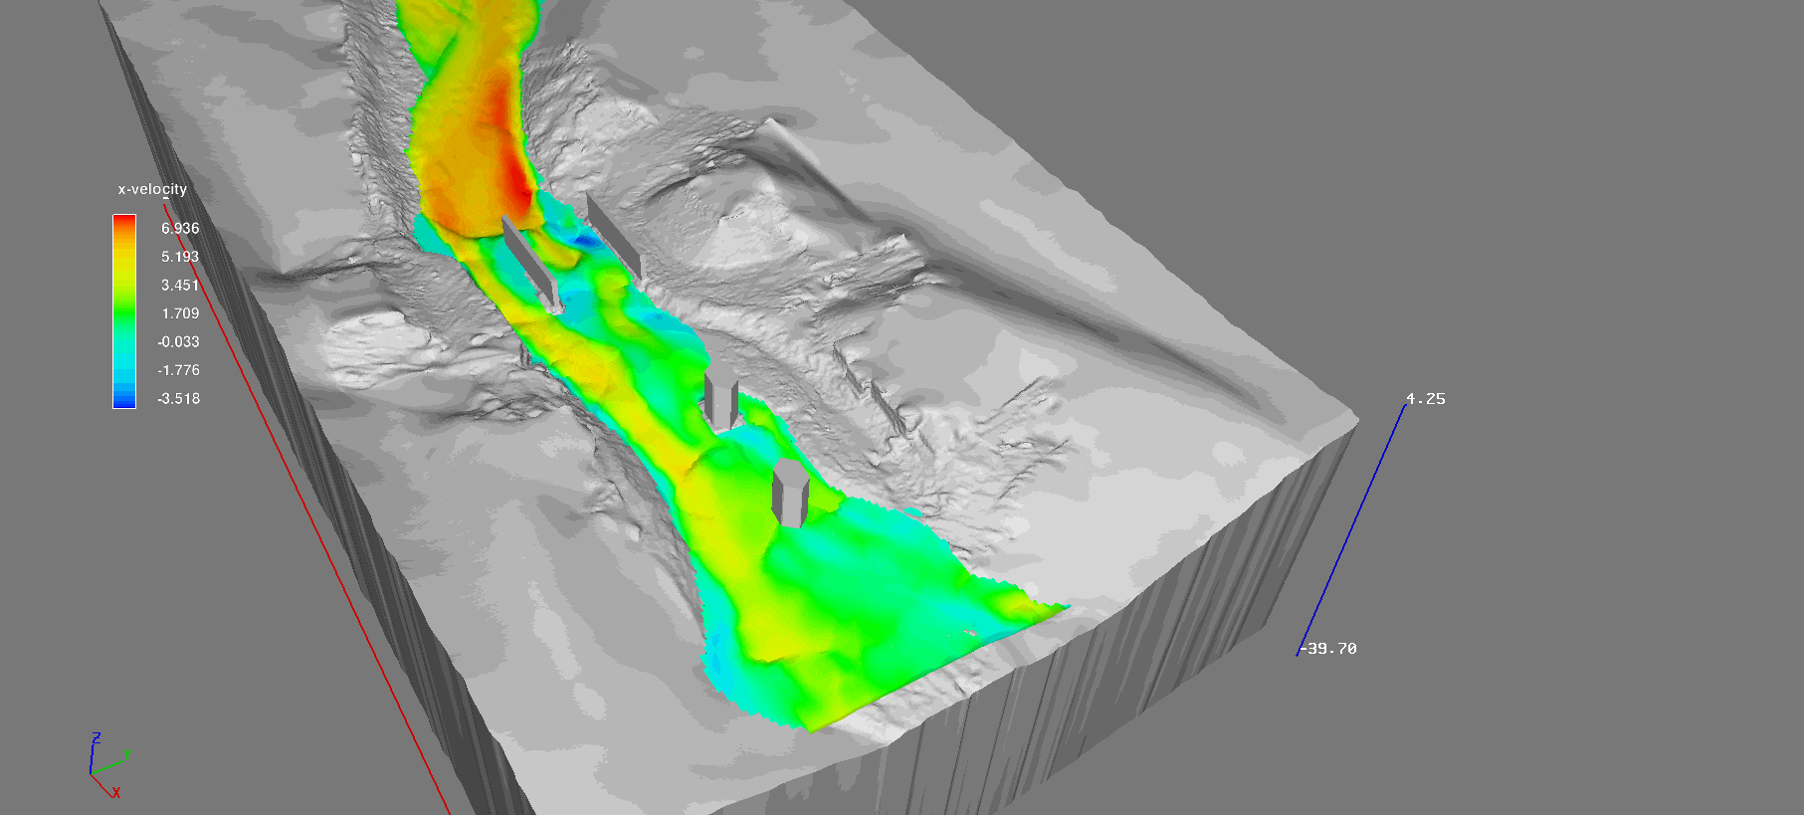
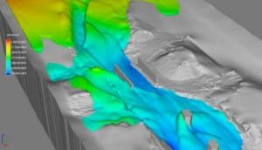
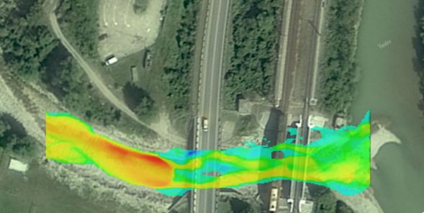
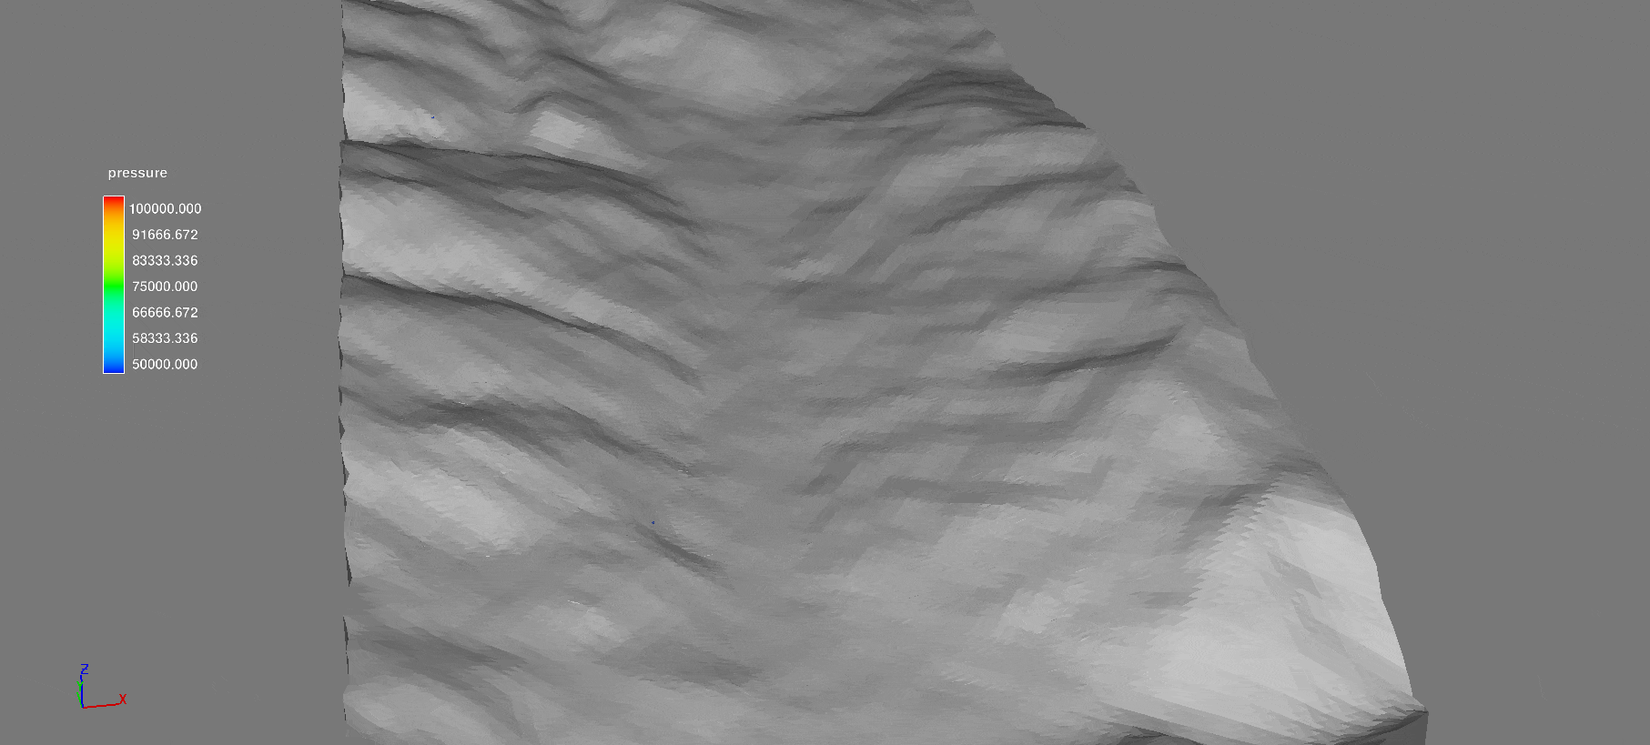
Моделирование потока воды в реке
Результаты расчета
при входном расходе жидкости 120 м³/с
Результаты расчета при входном расходе жидкости 120 м³/с
и с учетом подпора со стороны р. Туапсе
Моделирование поверхностного стока для уточнения расходов

Slide 7
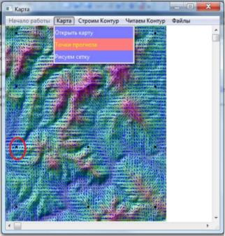
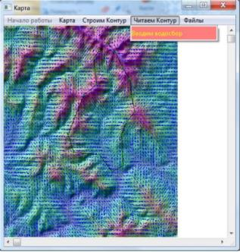
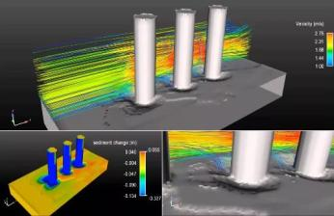
Прогнозирование чрезвычайных ситуаций
График зависимости диаметра вымываемого камня от средней скорости течения реки
Разработка автоматизированных систем прогнозирования
Анализ вымывания донного материала

Slide 8
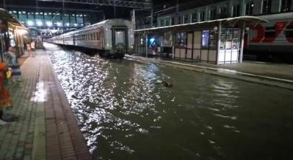
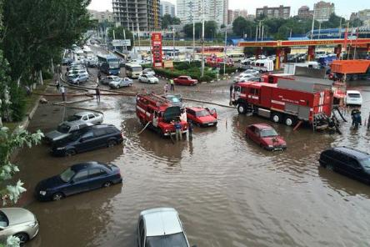
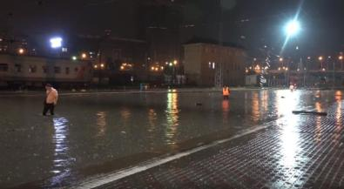
Затопление вокзальных комплексов

Slide 9
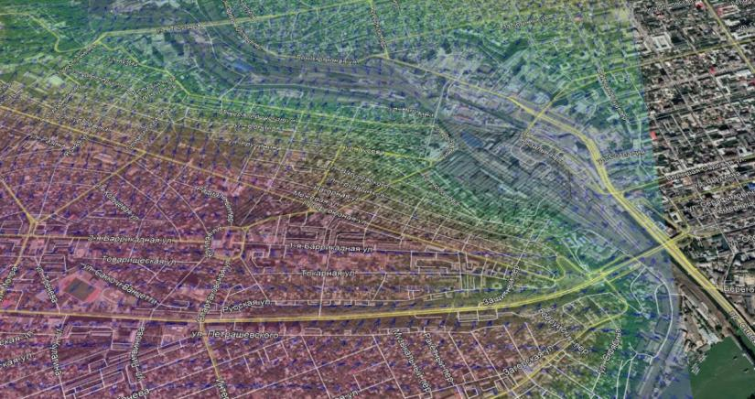
Оценка направления потока и площади водосбора

Slide 10
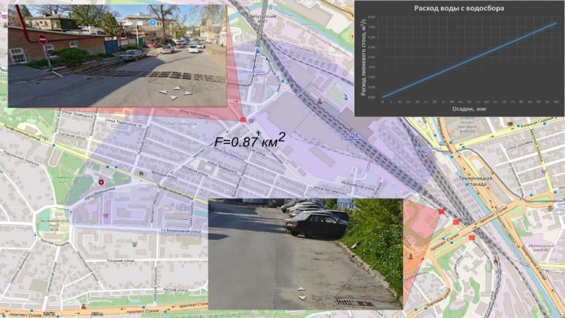
Оценка площади водосбора, направления потока и объема ливневого стока

Slide 11
Анализ атмосферных осадков
Изменения суммарных годовых осадков в
г. Ростове-на-Дону
год | янв | фев | мар | апр | май | июн | июл | авг | сен | окт | ноя | дек
2013 | 17 | 4 | 15 | 4 | 6 | 11 | 19 | 13 | 16 | 46 | 7 | 10
2014 | 27 | 5 | 7 | 14 | 24 | 30 | 2 | 5 | 25 | 8 | 18 | 14
2015 | 19 | 3 | 14 | 33 | 15 | 18 | 13 | 2 | 0.1 | 13 | 41 | 17
2016 | 28 | 10 | 27 | 4 | 46 | 16 | 39 | 14 | 14 | 16 | 24 | 15
2017 | 8 | 14 | 10 | 23 | 36 | 16 | 12 | 8 | 3 | 17 | 16 | 29
2018 |  |  |  | 3 | 8 | 3 | 39 | 76 | 10 | 51 | 28 | 19
2019 | 19 | 7 | 16 | 10 | 43 | 22 | 18 | 6 | 19 | 9 | 18 | 5
2020 | 7 | 30 | 1 | 11 | 13 | 8 | 28 | 24 | 0.8
Объём максимальных месячных осадков

Slide 12
Анализ атмосферных осадков
Сопоставление графиков изменения уровня воды в р. Темерник и выпавших осадков
Режим работы водохранилища

Slide 13
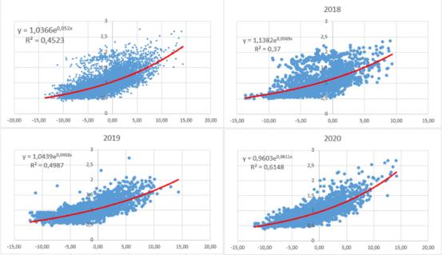
Анализ ветрового воздействия
Сопоставление графиков изменения уровня воды в р. Темерник и скорости ветра
Зависимость уровня воды в реке от скорости ветра с учетом его направления

Slide 14
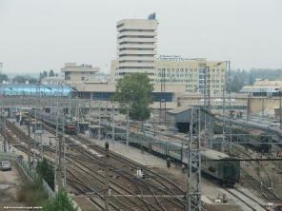
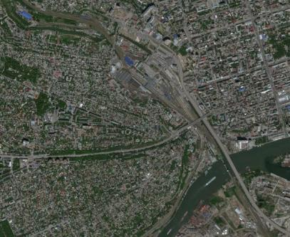
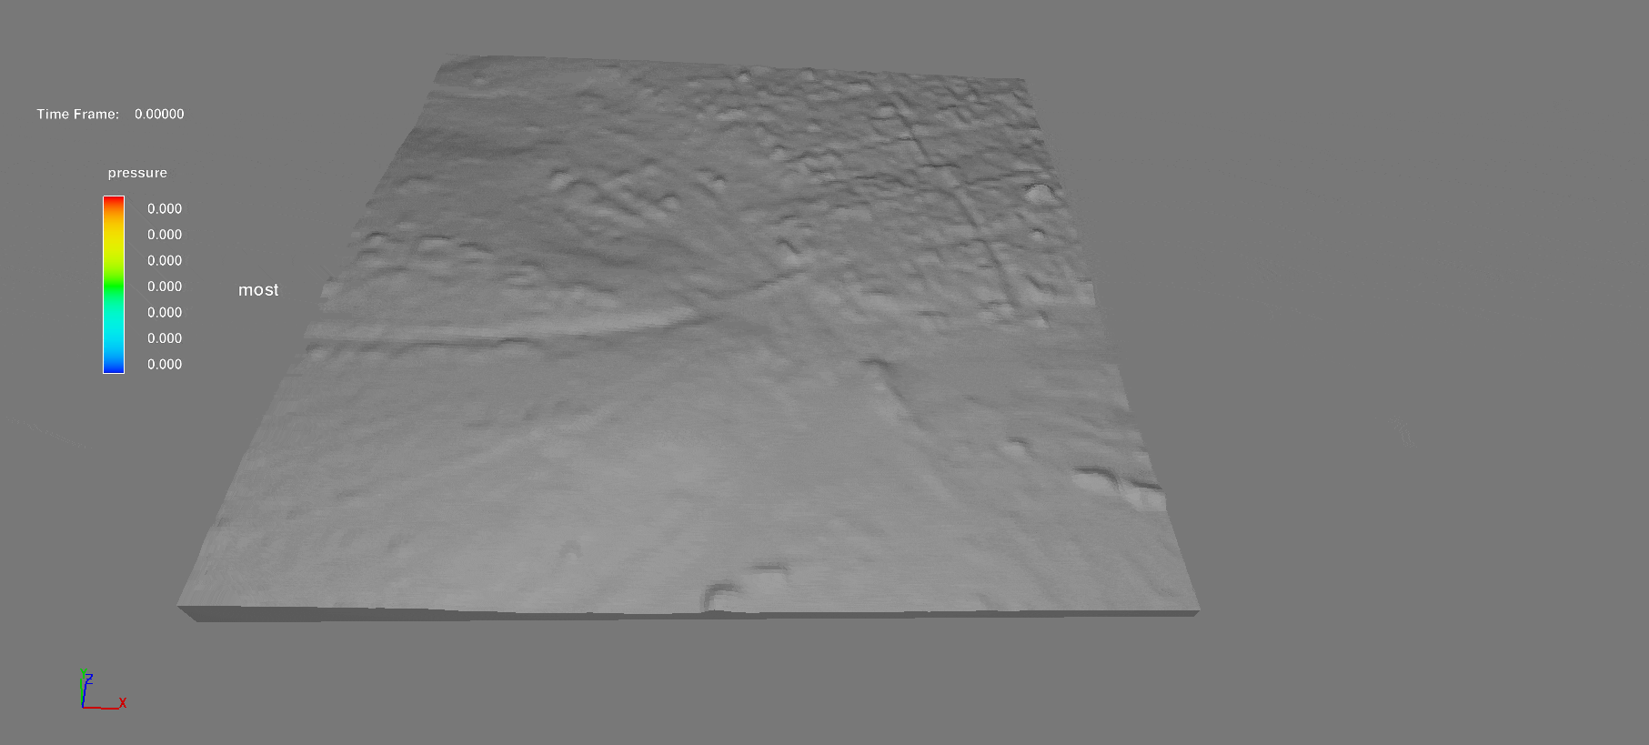
Оценка затопления ст. Ростов-Главный
и прилегающей территории

